Slide 1
المحاضرة الرابعة
عنوان المحاضرة
أهمية الألوان في الحديقة
الدكتور/ عبدالكاظم ناصر صالح

Slide 2
المقدمة
الحديقة : هي مساحة من الارض مزروعة بالاشجار والشجيرات والنباتات الزهرية العشبية تنشأ وفق اسس وقواعد لتحقيق الهدف المطلوب من اقامتها .
تتعدد اهداف انشاء الحدائق فهي ملاذ للأنسان للراحة والهدوء والجمال والمتعة والرياضة والتنزه وبالأضافة الى فوائدها الجمالية فهي تحافظ على البيئة حيث يزيد النباتات من نسبة O2 وتقليل نسبة CO2 . هناك عدة انواع من الحدائق منها العامة والخاصة وحدائق الاطفال وحدائق المستشفيات والمدارس وغيرها

Slide 3
الألوان في الحديقة
الفكرة من زراعة النباتات في الحديقة هوأظهار العنصر اللوني وهذا يأتي من خلال اللون الاخضر للمجموع الخضري لمعظم النباتات أو الوان الأزهار المختلفة. والألوان عموما تعتبر من الأذواق الشخصية .ويفضل الاستفادة والاسترشاد بالطبيعة نفسها أذ ان أكثر المناظر محاكاة للطبيعة هو ما يرضى النفس ويريح العين بجمالة . كما انه يجب الاستفادة من المنشأت الصناعية حيث يمكنها ان تكمل مجموعة الالوان مع النباتات في الحديقة .
وهناك عناصرلونية هادئة أو متعادلة (Shades (Natural كاللون الازرق واللون الرمادي ومشتقاته , وتوجد الالوان الثائرة أو الحارة ( Warm Shades ) كاللون الاحمر والبرتقالي ومشتقاته.

Slide 4
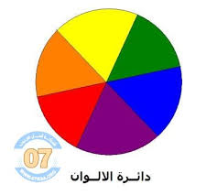
ما هي الألوان وكيف نستخدمها بنجاح في التصميم ؟
الشكل المجاور والمسمى بدائرة الألوان سنجد ستة الوان يطلق عليها الالوان الأساسية هي : الاحمر ـ البرتقالي ـ الاصفر ـ الاخضر ـ الأزرق ـ البنفسجي . و كل لونين متجاورين على الدائرة ينشأ عنهما معا“ تأثير يسمى بالتوافق . أما اذا كان اللونين متقابلين في الدائرة فيسمى التأثير بالتضاد أي ان اللونين متضادين مع بعضهما

Slide 5
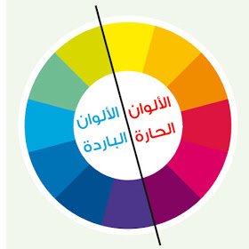
أنواع الألوان
الألوان الحارة :وهي التي تعطي شعور بالدفىء للناظر وهي الاحمر والبرتقالي والاصفر.
الألوان الباردة. وهي عكس الالوان الدافئة وتشمل الألوان الاخضر والازرق والبنفسجي .

Slide 6

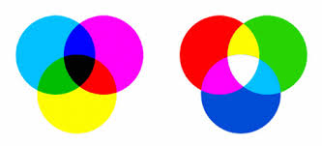
الألوان الأساسية والثانوية

Slide 7
النقاط التي يجب مراعاتها لتحديد الألوان في الحديقة
0 الألمام بمعرفة طبيعة النباتات (اشجارمتساقطة أو مستديمة,حوليات)
0معرفة موعد الأزهار للنبات:لتحقيق حالة تعاقب لوني خلال السنة
0معرفة لون الأزهار لكل نبات في الحديقة: لتوفير الانسجام والتناسق بين الازهار لكل من الاشجار والشجيرات والحوليات والمتسلقات
0 عادة الألوان الأحمر والبرتقالي والأصفر ألوان جاذبة للأنتباه وتعتبر نقطة تركيز في الحديقة.
0المجاميع الكبيرة من اللون الواحد لها تأثير اكبر من المجاميع المفردة .
0تلوين المكونات الأخرى في الحديقة مثل( المماشي والممرات و0الأسوار ,البرجولات,المقاعد ,النافورات , اللأكشاك )لأضافة لمسة لونية في حالة عدم توفر زهور مناسبة للون معين نحتاجة لأكمال تصميم الحديقة
0خلق تباين بالألوان وذلك بزراعة نباتات ذات أزهار متباينة الألوان حسب دائرة الألوان

Slide 8
الأتساع الظاهري للحديقة
عند استخدام الألوان الباردة (الازرق والبنفسجي والابيض) تبدو الحديقة اكبرمن مساحتها الفعلية مقارنة بالألوان الأخرى . وعلى العكس الالوان الحارة
0اللون الاصفر الليموني الباهت يكون منظرا خلفيا“ جميلا“ لأغلب الألوان الزاهية كما أنة يقرب المسافات ويجعل الحديقة اصغر من مساحتها الفعلية .
0لا يجب الأكثار من استعمال اللون الابيض للأزهار في صوره متجمعة او على نطاق واسع في الحديقة ألا اذا أريد تقليل حدة الملل من الألوان الاخرى, لأن اللون الأبيض ضعيف الأثر في التصميم .

Slide 9
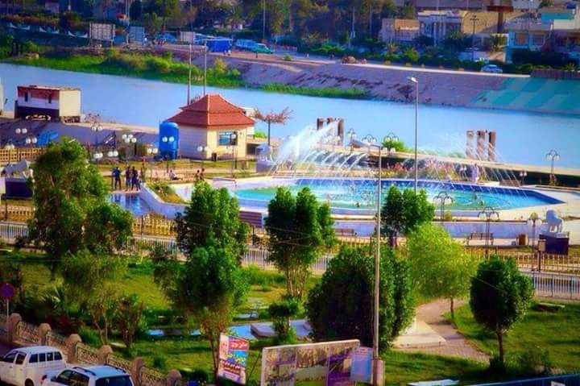
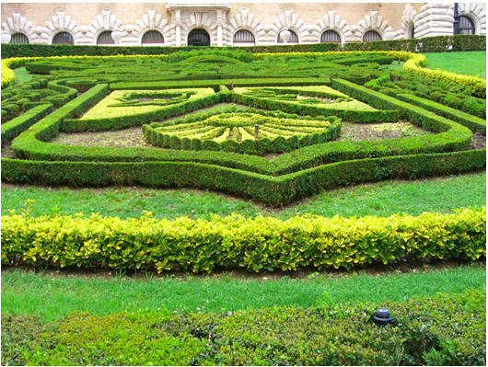
اللون الاخضر السائد يعطي شعور بالملل على عكس الحدائق الزاخرة بالألوان

Slide 10
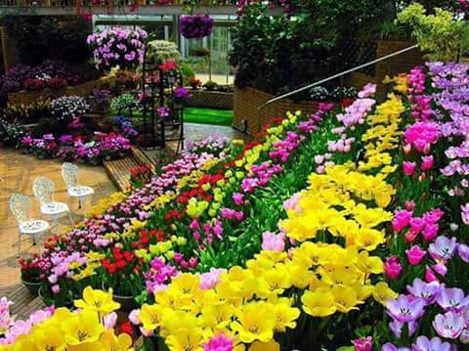
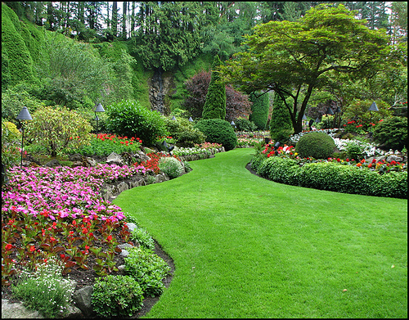
الأمتداد اللوني

Slide 11
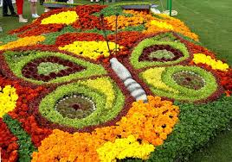
عمل تنسيق للأزهارفي الحديقة

Slide 12
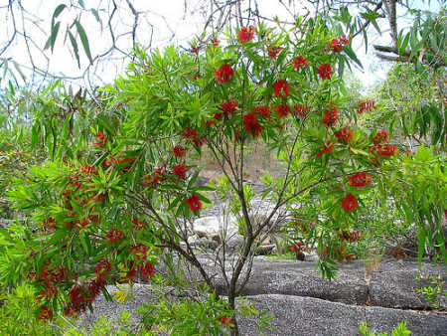
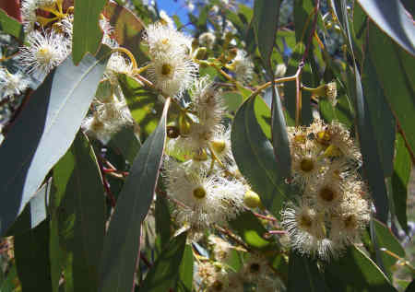
بعض اللوان الأزهار في الاشجار

Slide 13
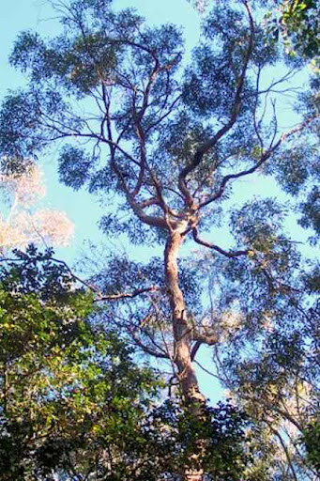
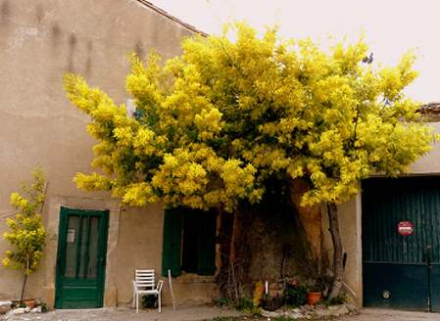
بعض اللوان الاشجار

Slide 14
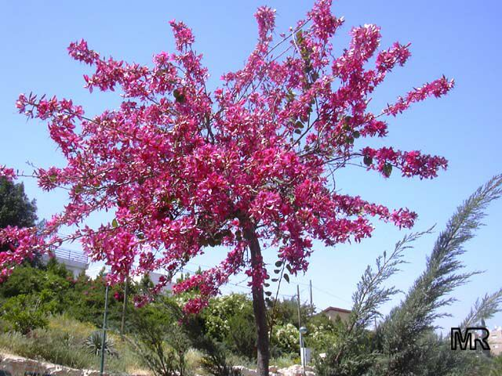
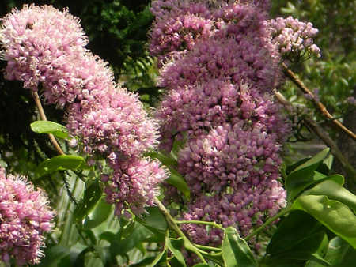
ألوان الأزهارعلى الاشجار

Slide 15
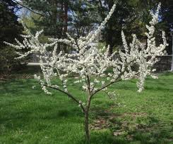
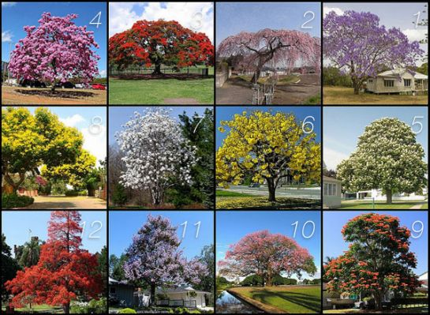
بعض انواع الاشجار

Slide 16
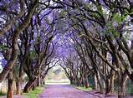
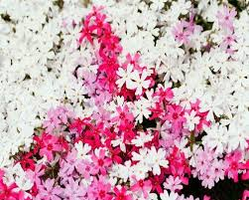
تناسق الالوان , تنسيق المداخل

Slide 17
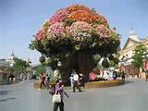
بعض ألوان الاشجار

Slide 18
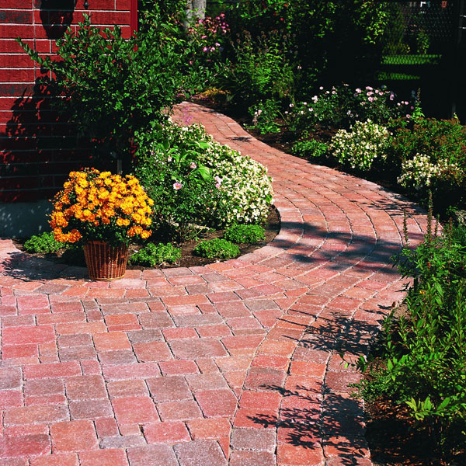
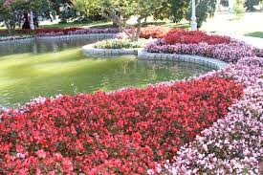
التناغم بين الالوان في الحديقة

Slide 19
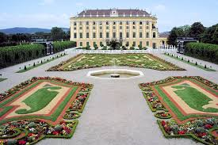
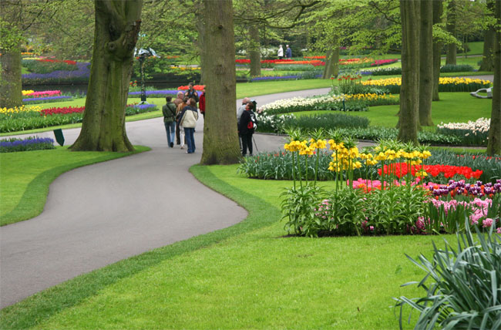
بعض التصاميم والتنسيقات

Slide 20
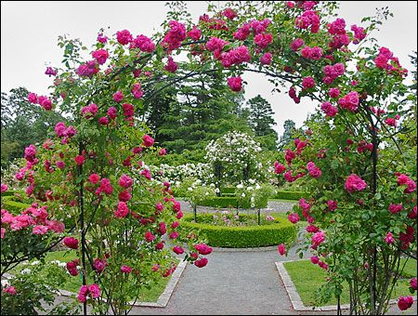
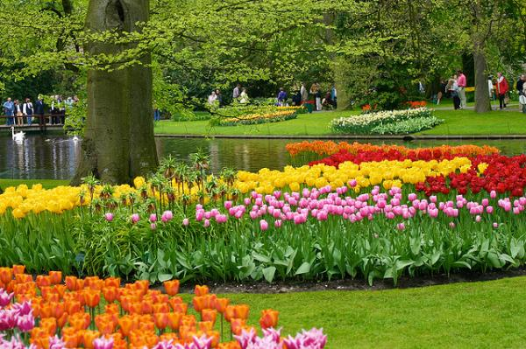
تنسيقات
حديقة عامة
تشكيل المتسلقات

Slide 21
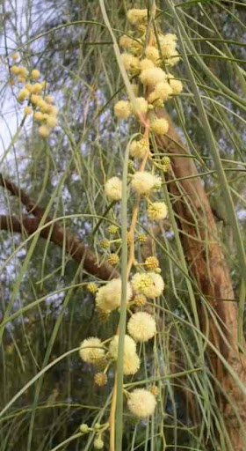
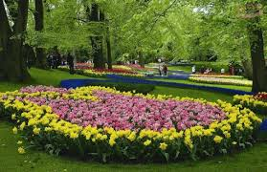
بعض انواع الاشجاروالتنسيقات

Slide 22
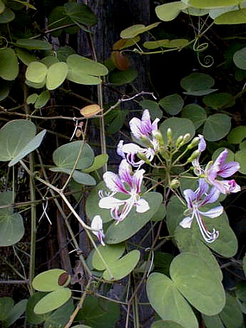
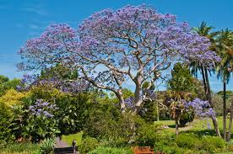
بعض انواع الاشجار

Slide 23
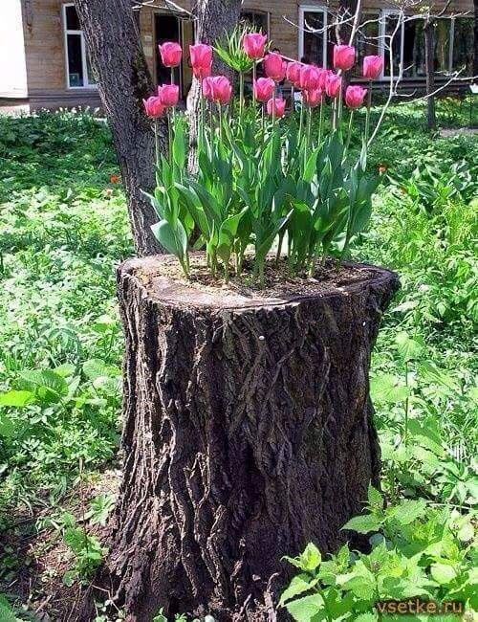
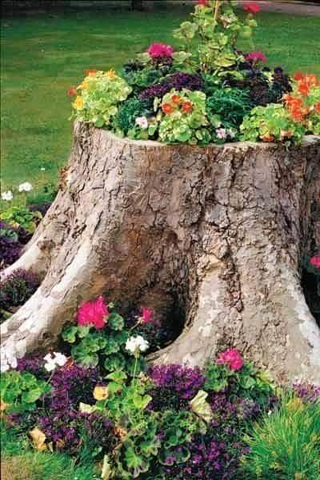
الاستفادة من جذوع الاشجاركمكان لزراعة الازهار وادخالها في التنسيق

Slide 24
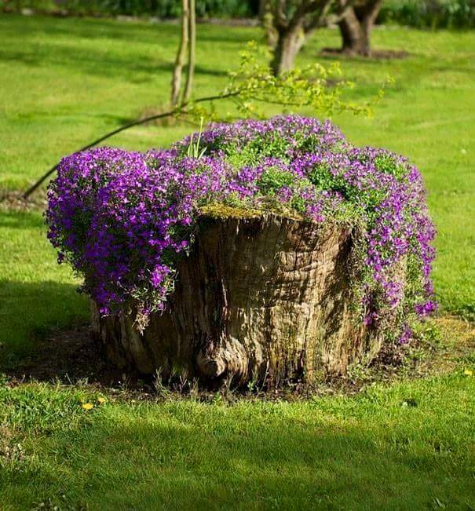
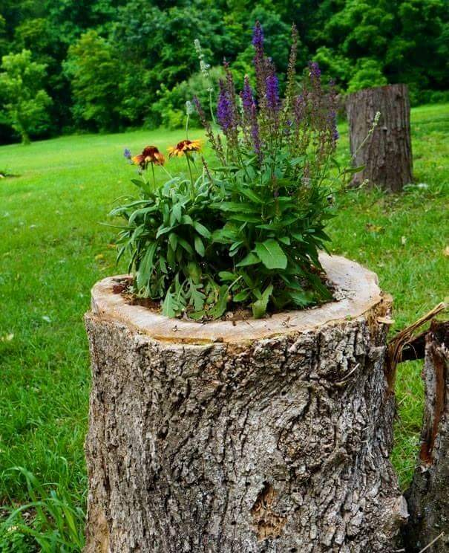
الاستفادة من جذوع الاشجاركمكان لزراعة الزهور

Slide 25
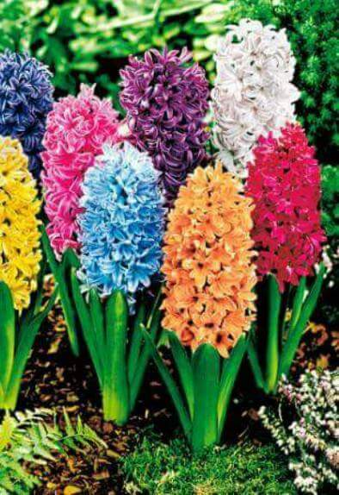
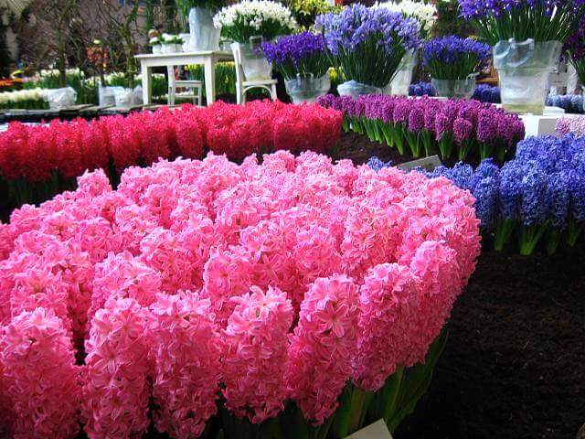
ازهار نبات الهايسنت

Slide 26
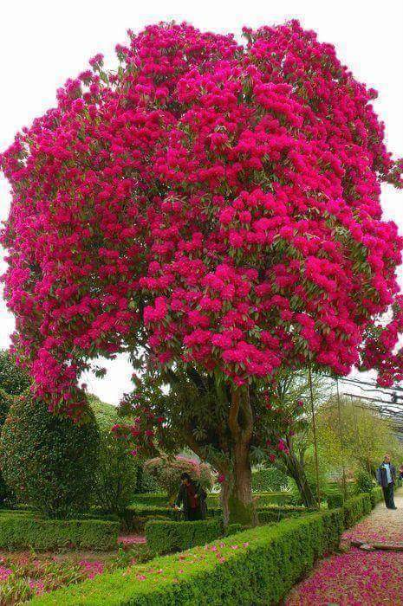
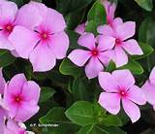
أثر اللون في الحديقة كمصدرلراحة الانسان

Slide 27
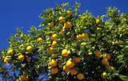
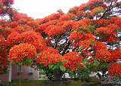
بعض انواع الاشجار

Slide 28
شكر”ا لأصغائكم

